Slide 1
11월 펫 컨셉

Slide 2
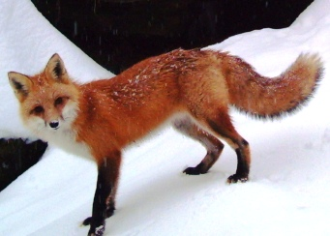
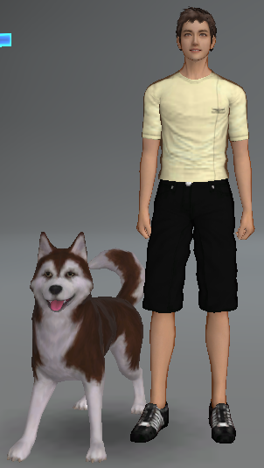
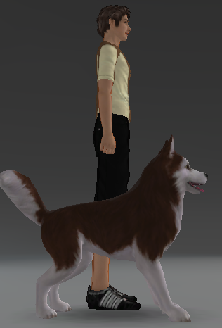



불여우 - 사이즈
붉은 늑대를 베이스로 하는 중형 사이즈이며 바닥에서 4족 보행을 한다.
기존 허스키보다 왜소한 편이나 꼬리는 더 길다.
꼬리 길이가 몸통 길이와 비슷하다.

Slide 3
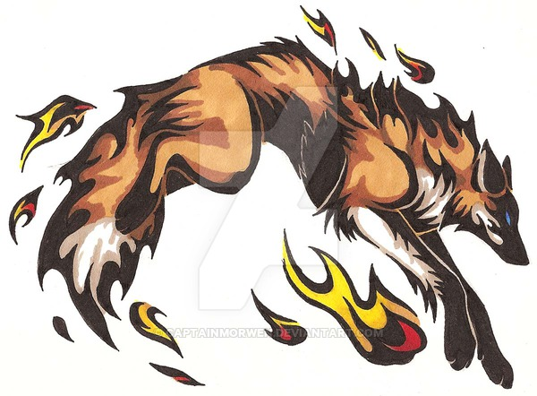

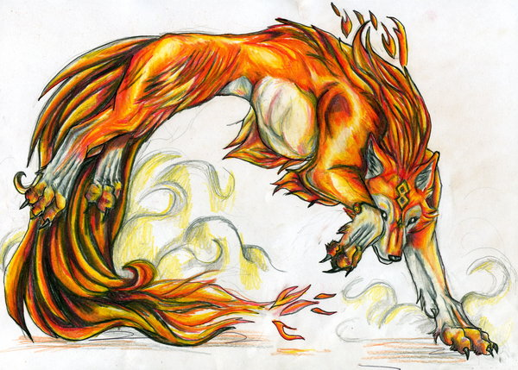
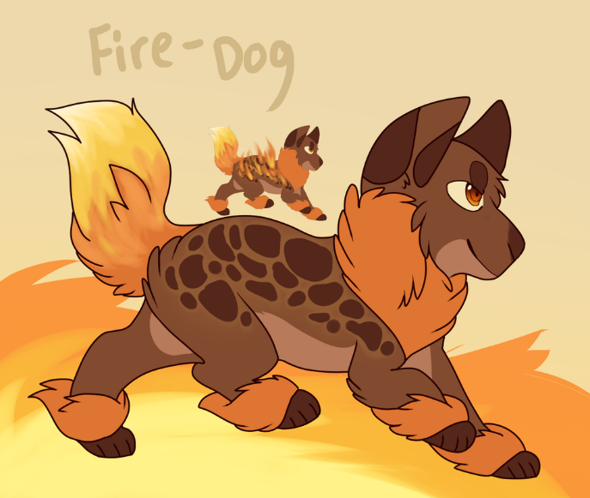

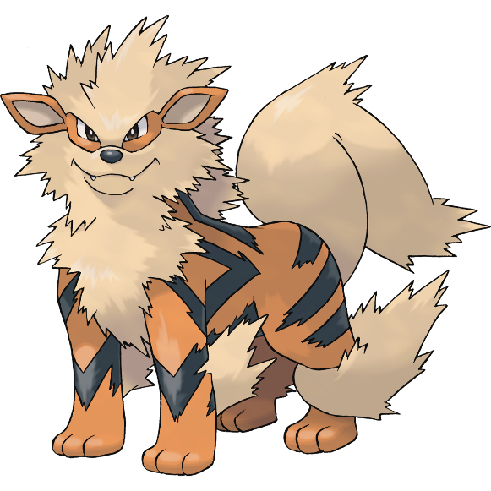
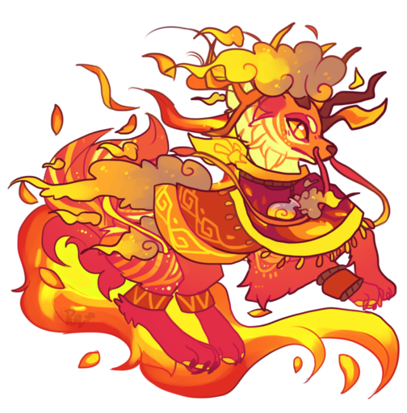
불여우 – 형태 예시
붉은 여우를 기본 베이스로 얼굴, 등 꼬리는 붉은 색이며 배쪽은 흰색이다.
활활 타오르는 불이 가슴, 발, 꼬리에 붙어 있고 몸 자체는 매우 가냘프다.
자기 몸길이 만큼 긴 꼬리를 가지고 있고 4족 보행을 하며 불 외 다른 장식은 붙어 있지 않다.

Slide 4
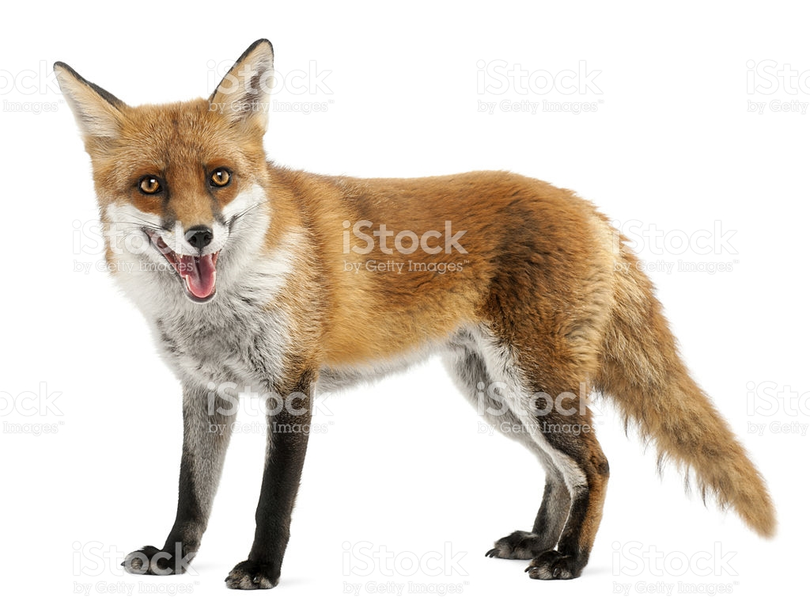

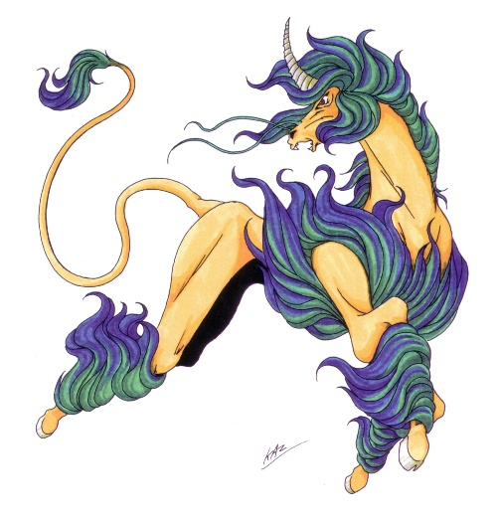
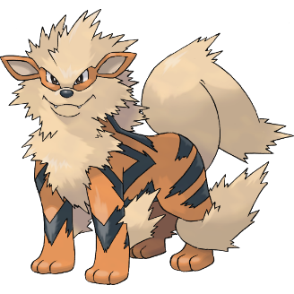

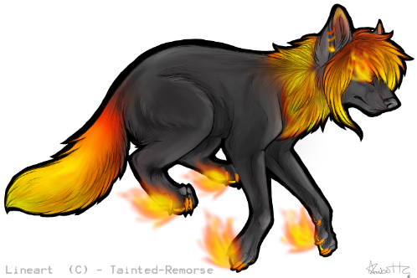
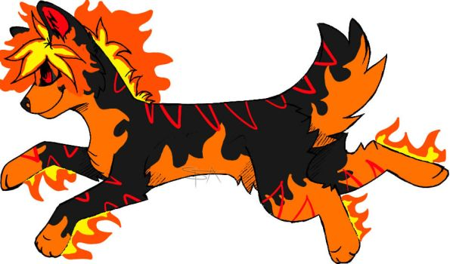

불 여우 특징
코/입 부분이 살짝 튀어 나와 있고 오른쪽과 같이 코가 하트로 표시되어 있다.
꼬리는
커다란 불꽃처럼
만들어져 있으며
몸 길이 만큼 길다.
가슴에 불이 붙어 있다.
발쪽에 불이 붙어 있다.

